Slide 1
0605 Weather Briefing
黃詣軒、余世暘、吳若瑜、廖建泓、陳俊宇

Slide 2
Outline
未來一周綜觀天氣系統概述 (6/5 - 6/10)
EC / NCEP 綜觀天氣系統預報比較
EC / NCEP 梅雨檢查表
iQPF 校驗 / 預報

Slide 3
1. 未來一周綜觀天氣系統概述 (6/5 - 6/10)
Time Period: 6/5 00Z - 6/10 00Z
Model Initial Time: 6/4 00Z

Slide 4
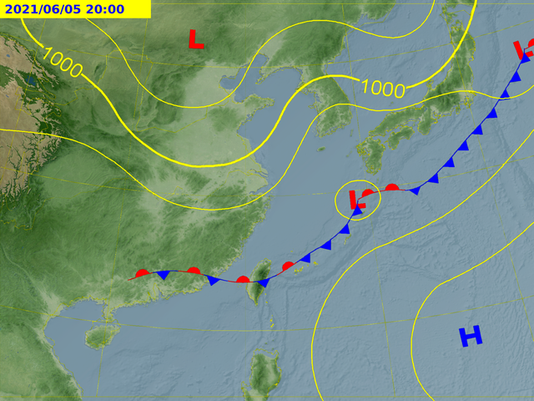
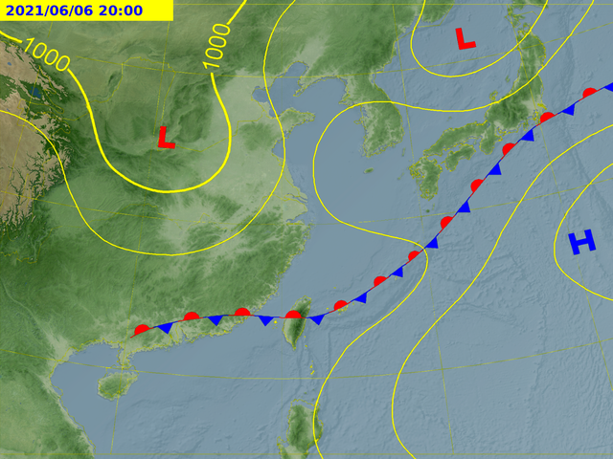
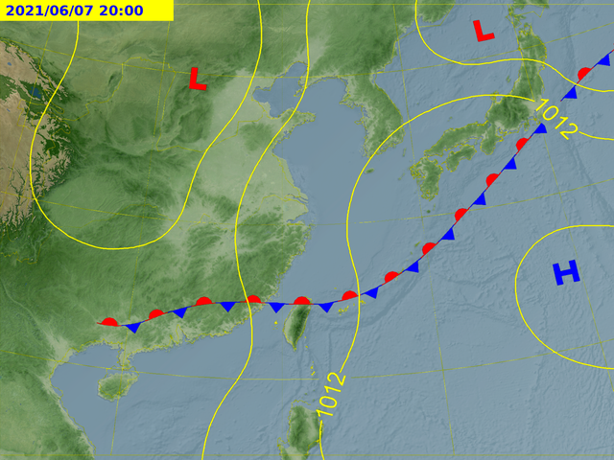
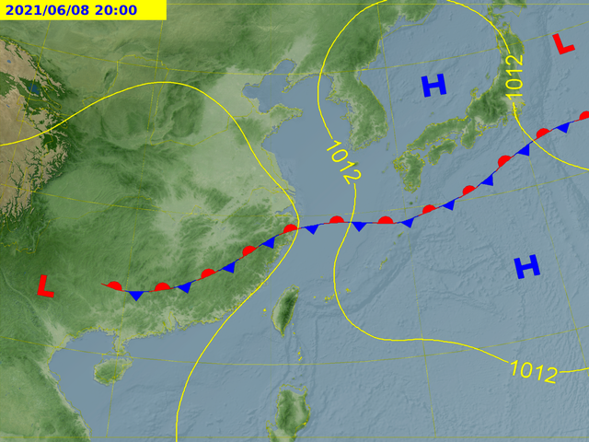
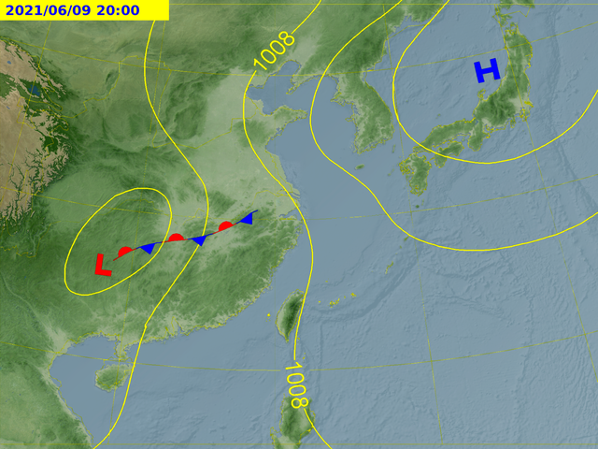
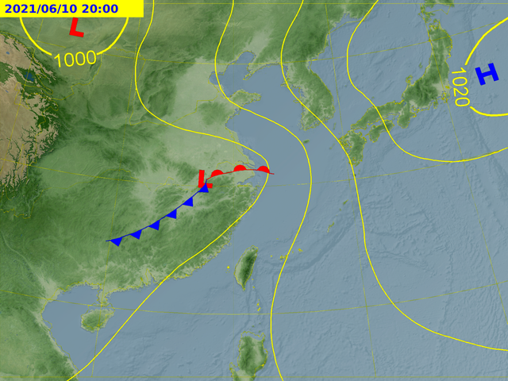
地面天氣圖

Slide 5
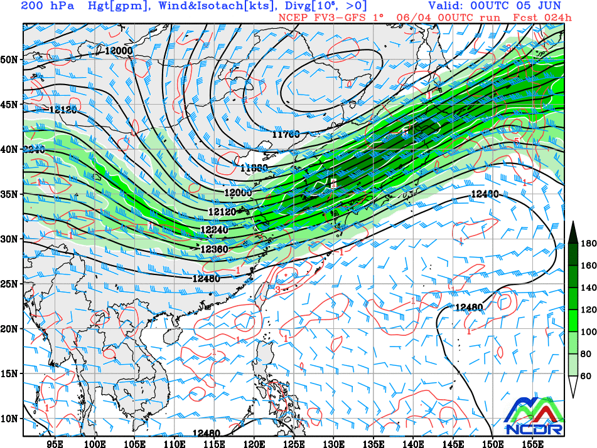
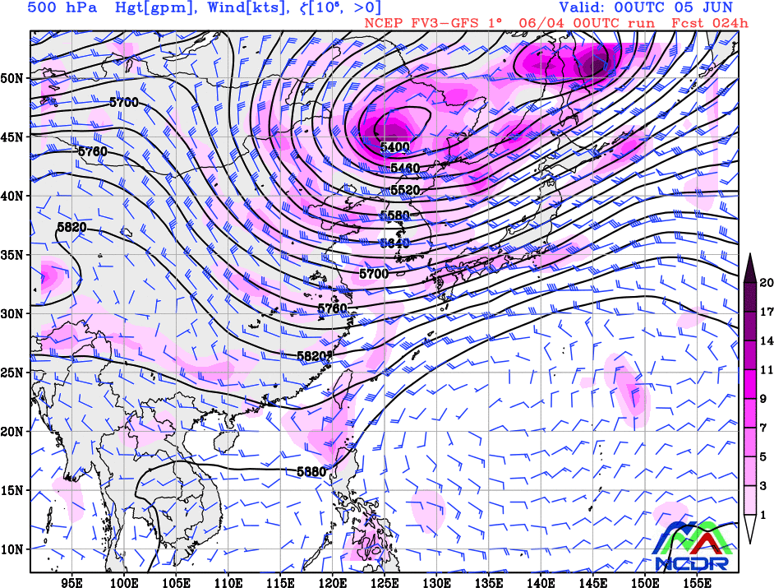
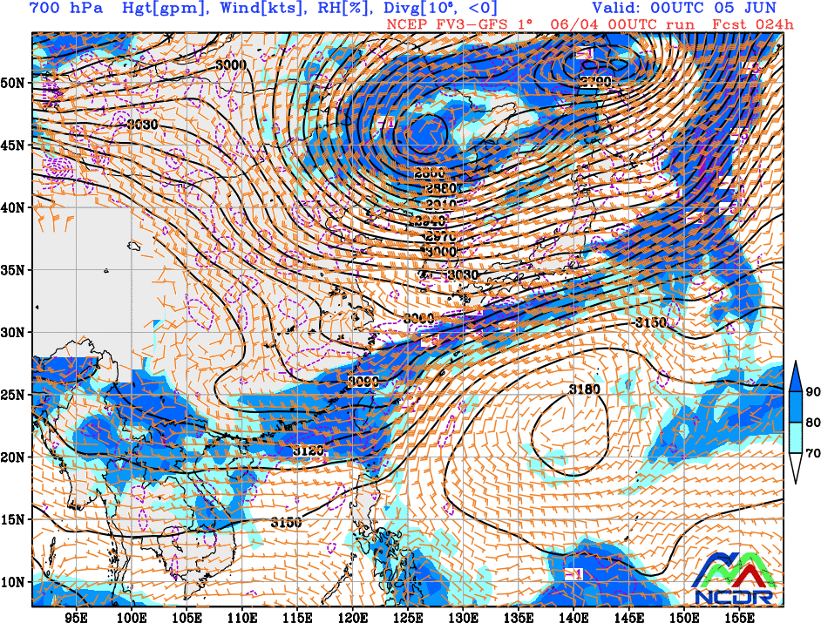
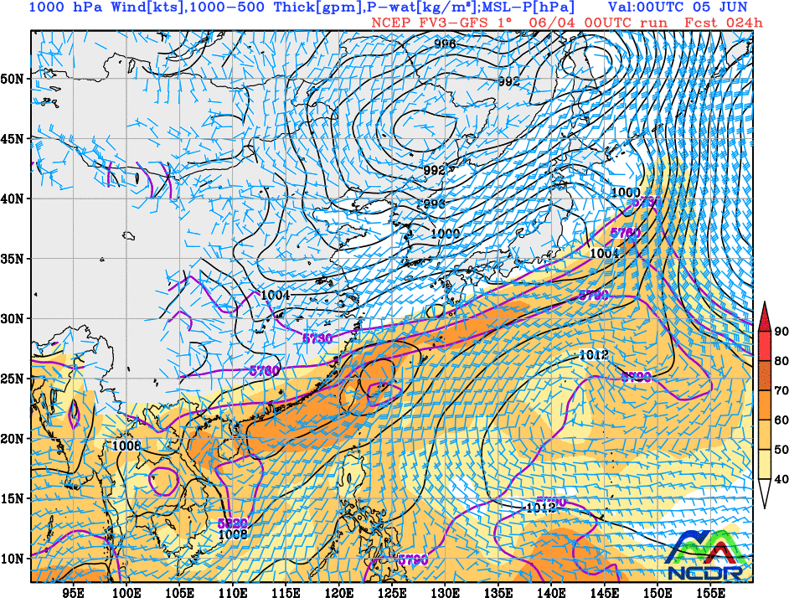
6/5 00Z
200 hPa
500 hPa
700 hPa
1000 hPa

Slide 6
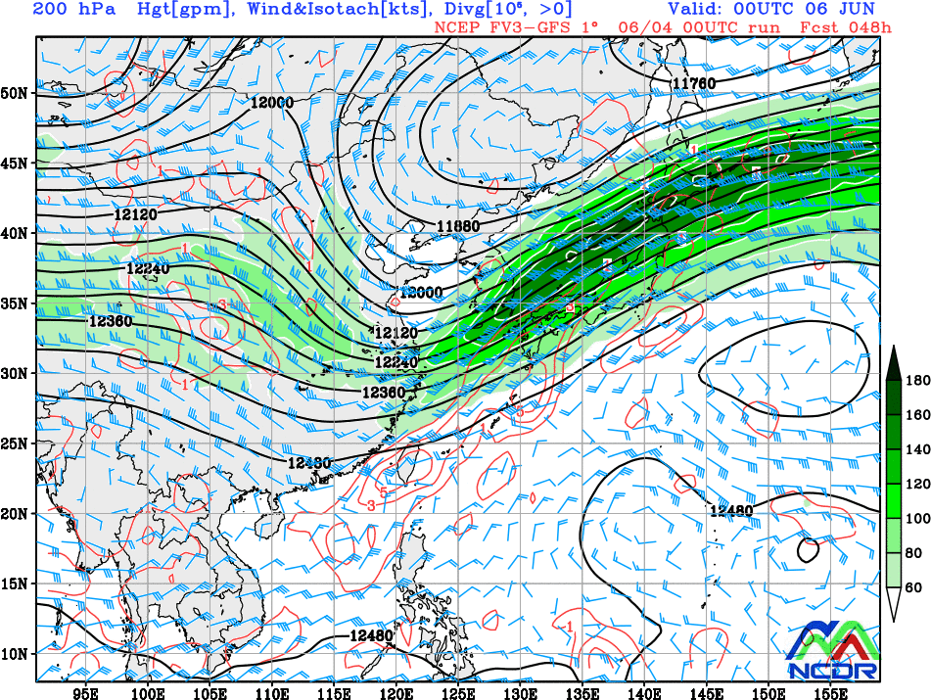
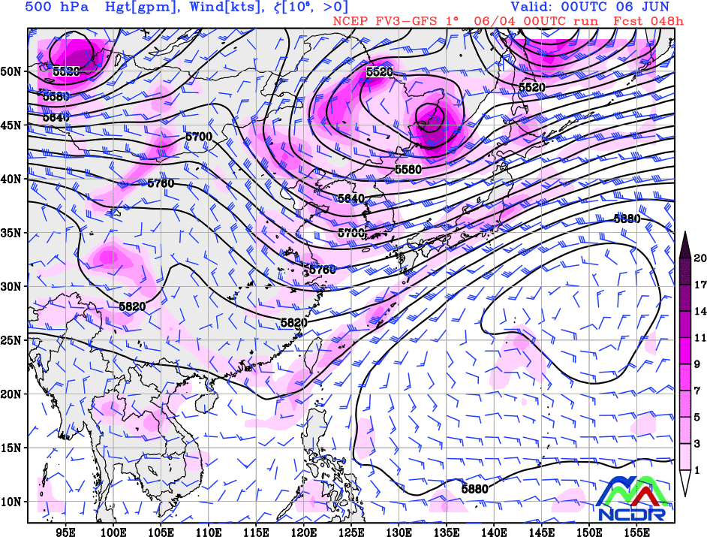
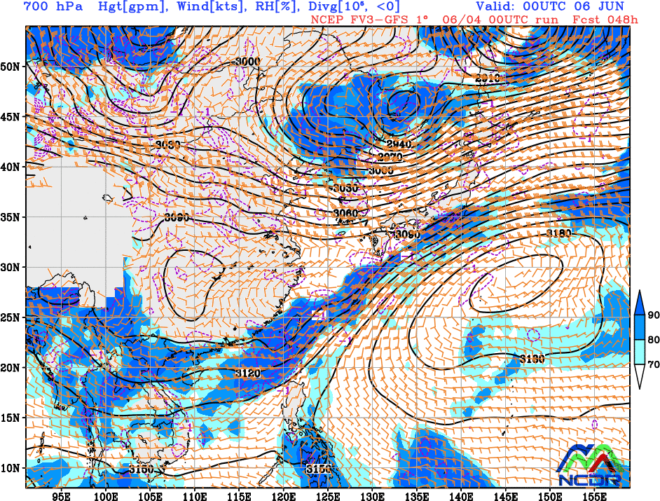
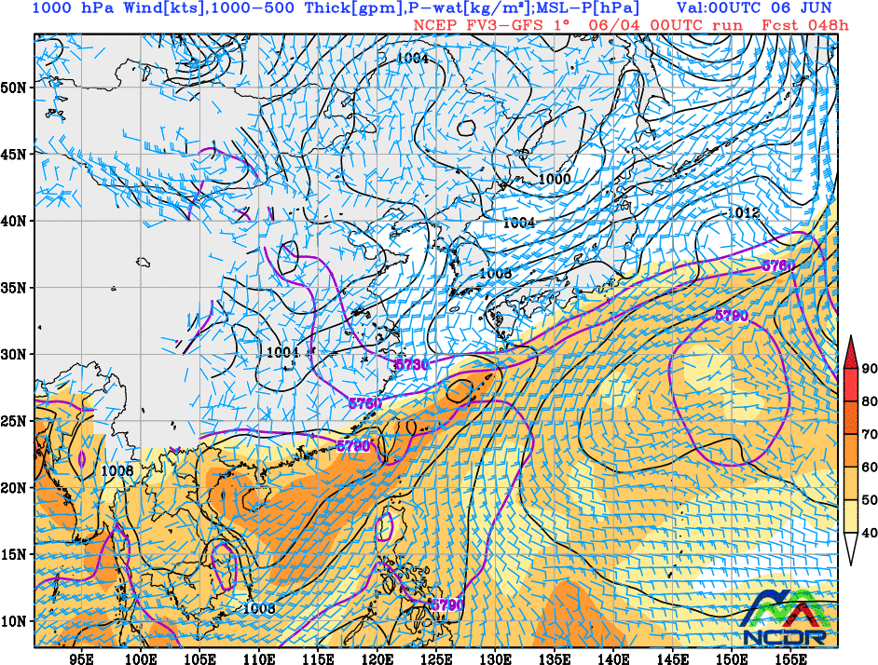
6/6 00Z
200 hPa
500 hPa
700 hPa
1000 hPa

Slide 7
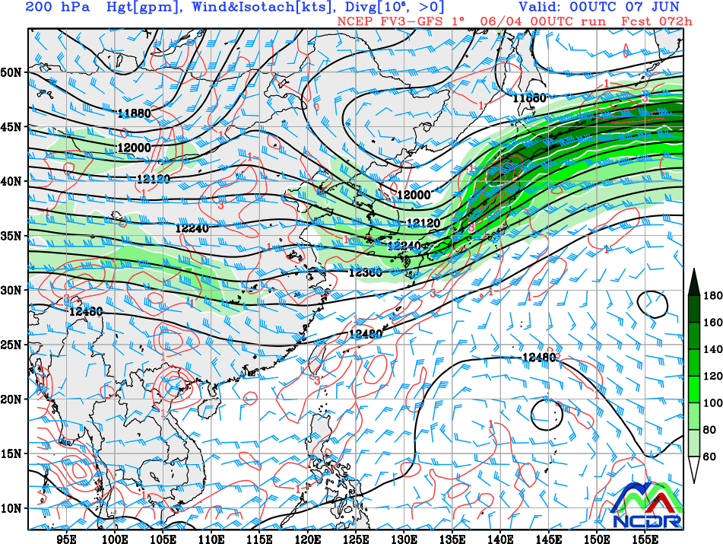
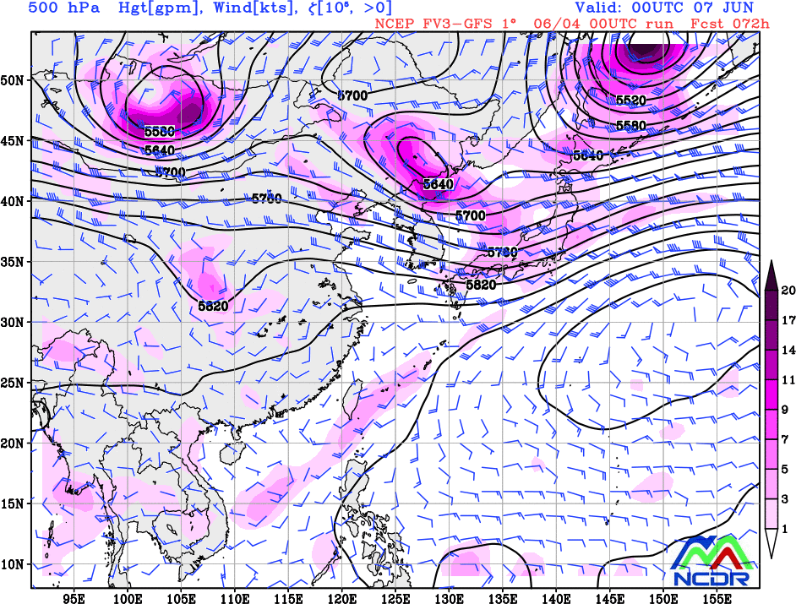
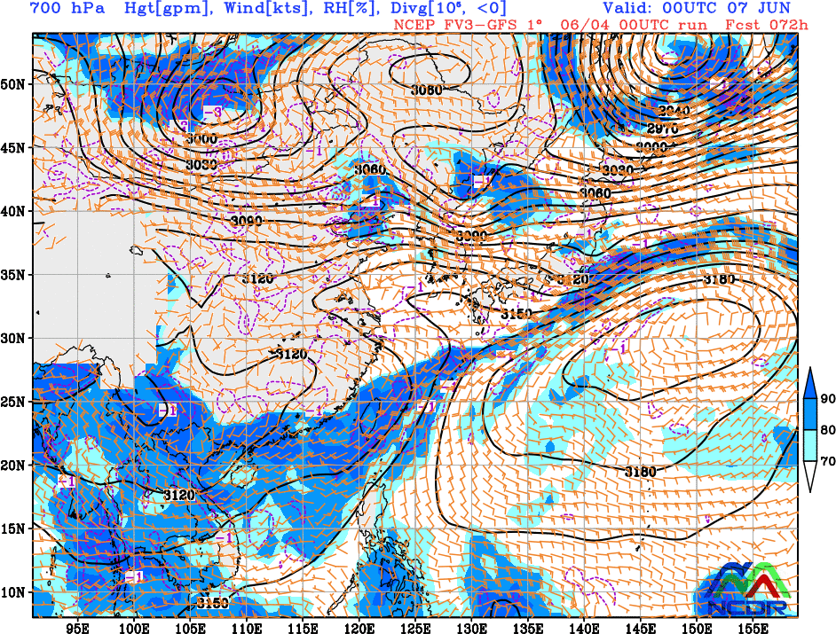
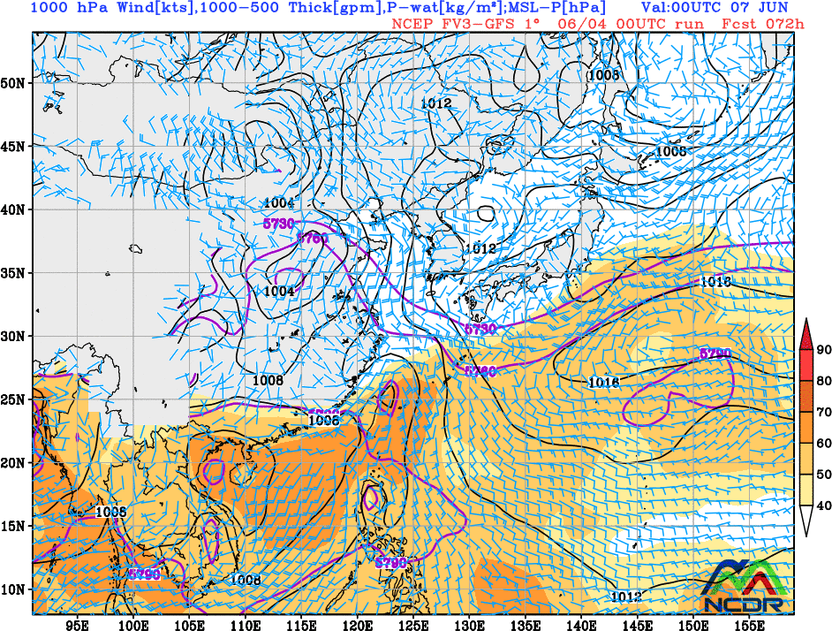
6/7 00Z
200 hPa
500 hPa
700 hPa
1000 hPa

Slide 8
0605 Weather Briefing
黃詣軒、余世暘、吳若瑜、廖建泓、陳俊宇

Slide 9
Outline
未來一周綜觀天氣系統概述 (6/5 - 6/10)
EC / NCEP 綜觀天氣系統預報比較
EC / NCEP 梅雨檢查表
iQPF 校驗 / 預報

Slide 10
1. 未來一周綜觀天氣系統概述 (6/5 - 6/10)
Time Period: 6/5 00Z - 6/10 00Z
Model Initial Time: 6/4 00Z

Slide 11
地面天氣圖

Slide 12
6/5 00Z
200 hPa
500 hPa
700 hPa
1000 hPa

Slide 13
6/6 00Z
200 hPa
500 hPa
700 hPa
1000 hPa

Slide 14
6/7 00Z
200 hPa
500 hPa
700 hPa
1000 hPa

Slide 15
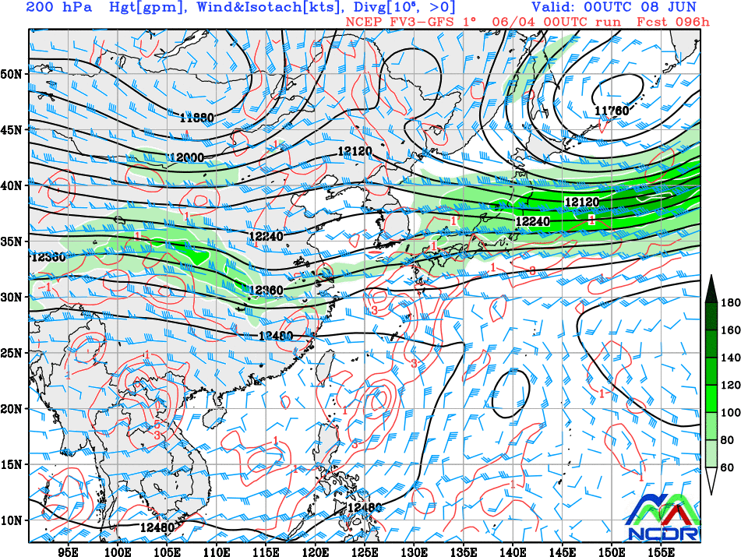
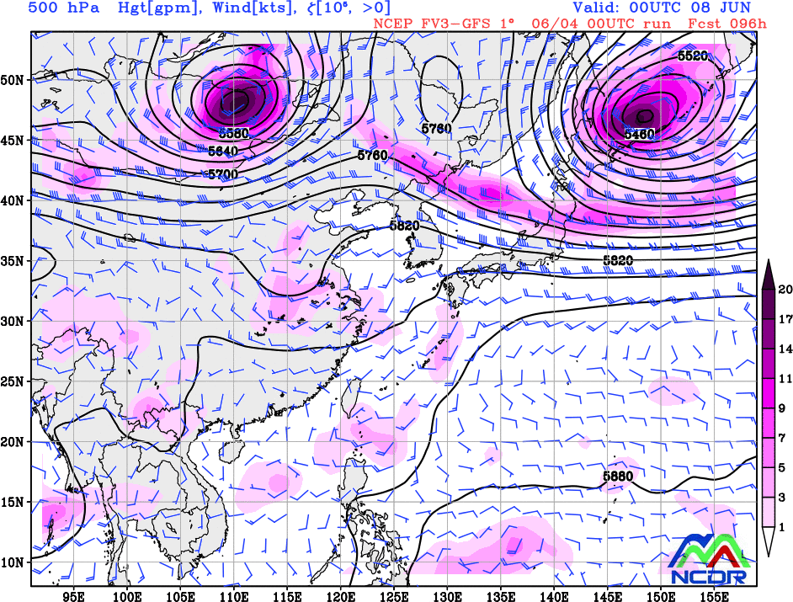
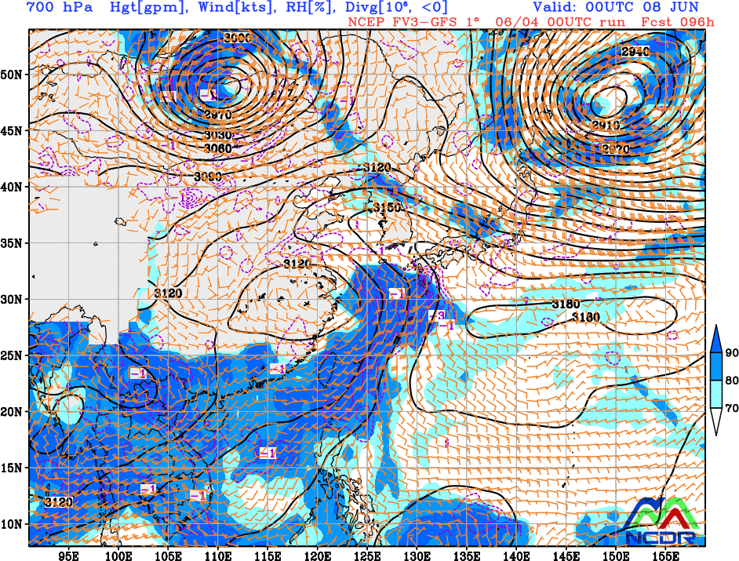
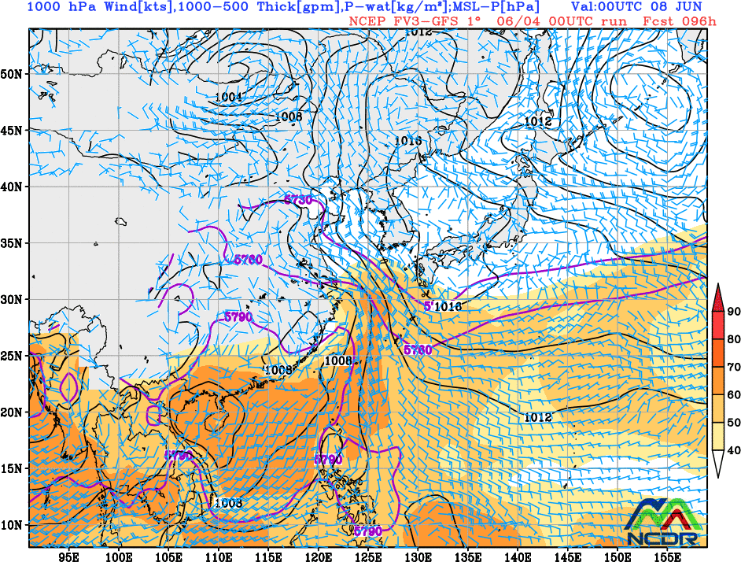
6/8 00Z
200 hPa
500 hPa
700 hPa
1000 hPa

Slide 16
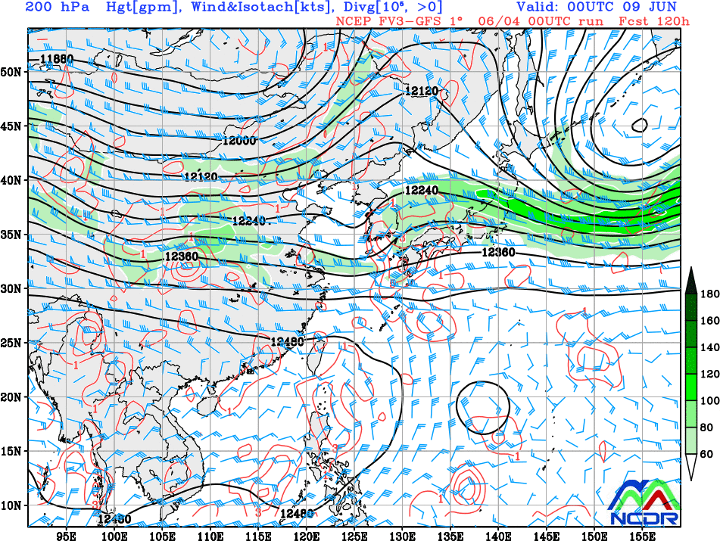
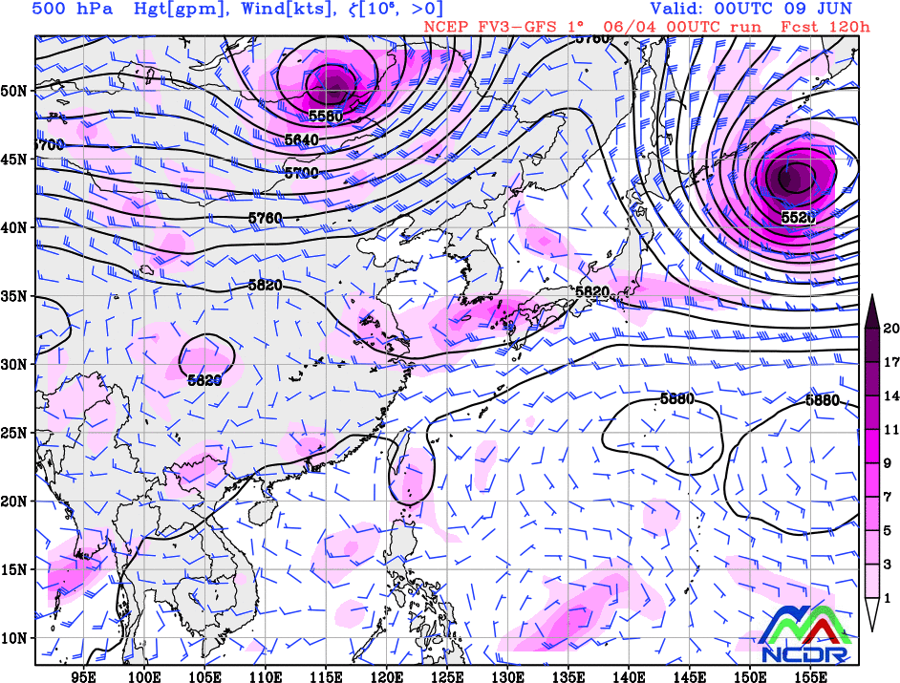
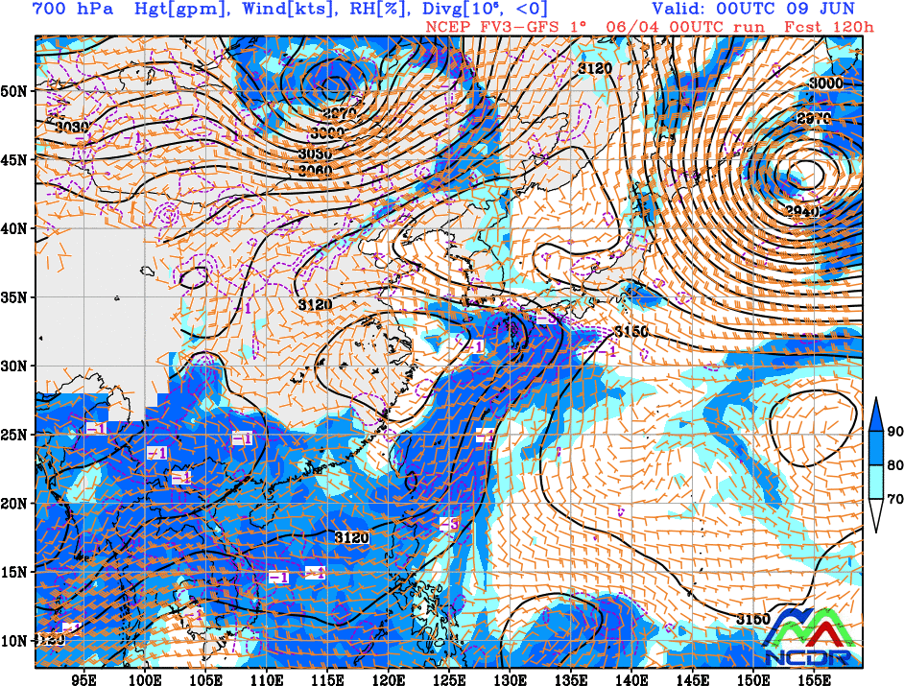
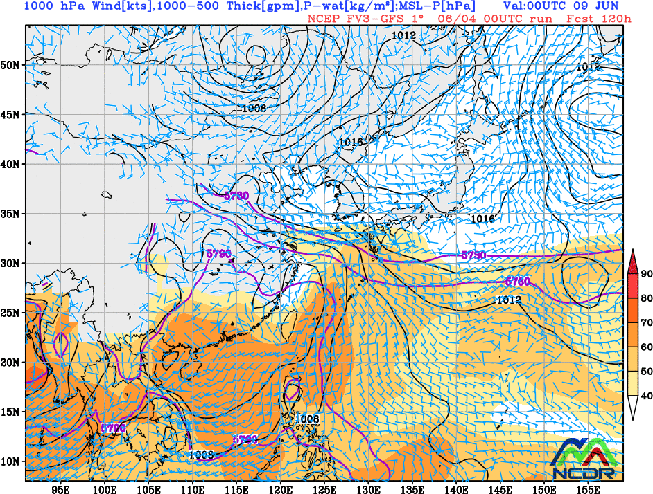
6/9 00Z
200 hPa
500 hPa
700 hPa
1000 hPa

Slide 17
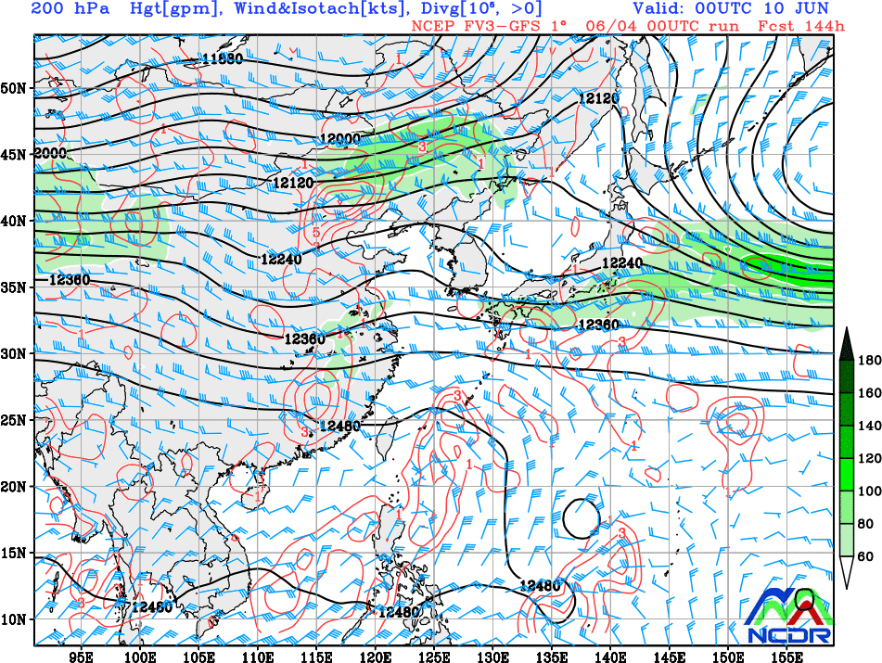
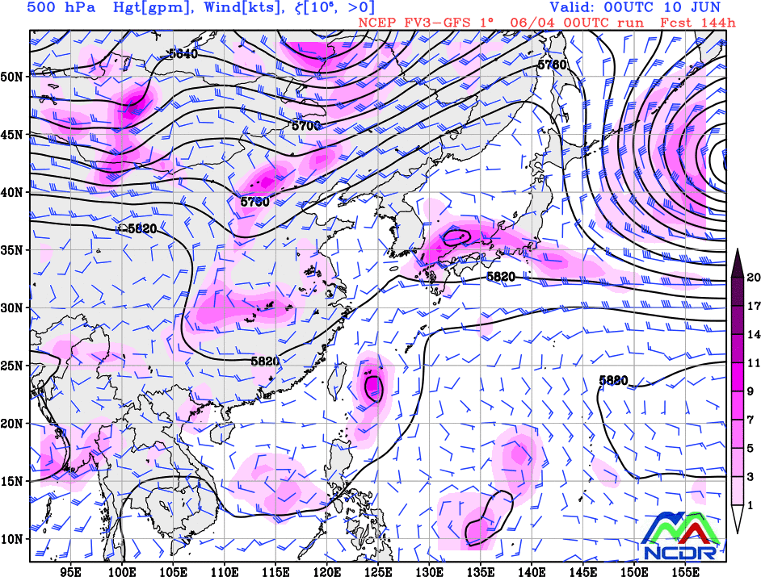
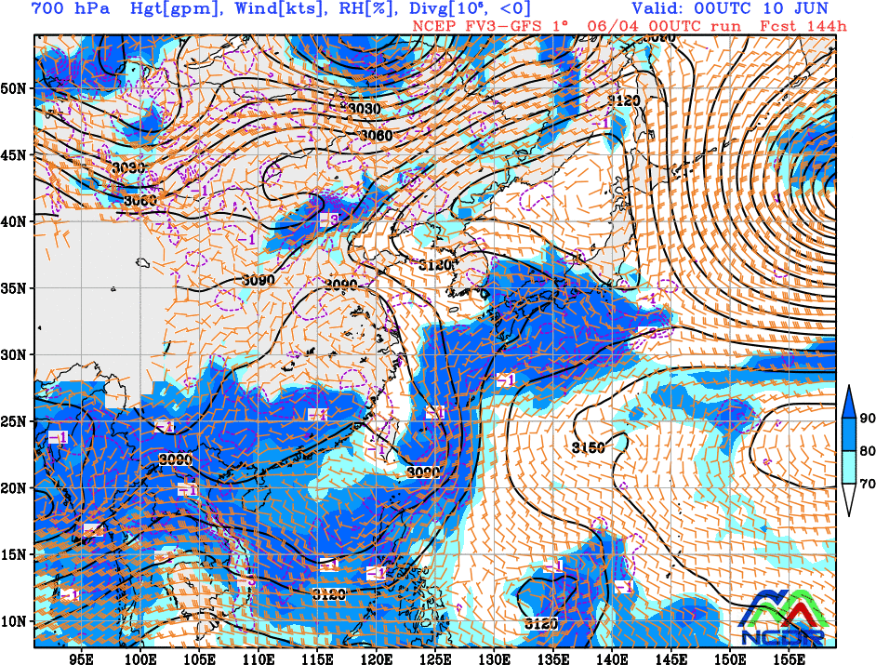
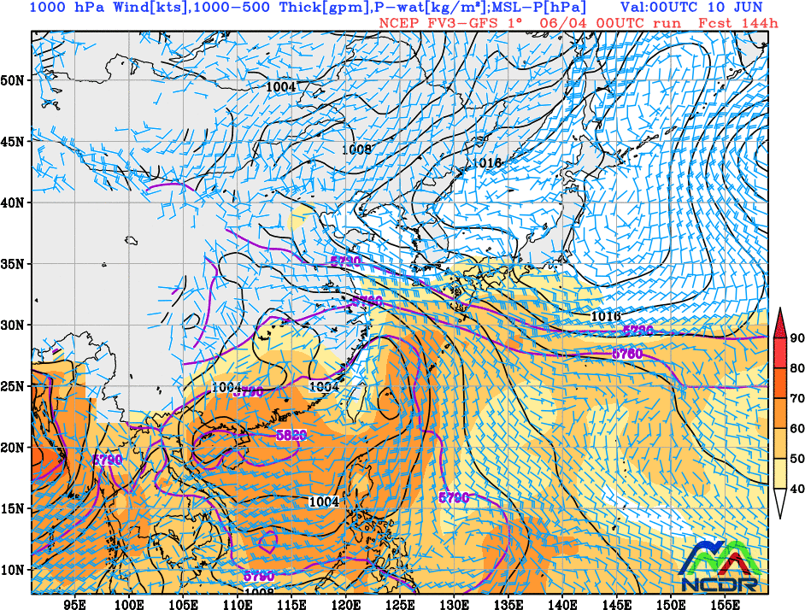
6/10 00Z
200 hPa
500 hPa
700 hPa
1000 hPa

Slide 18
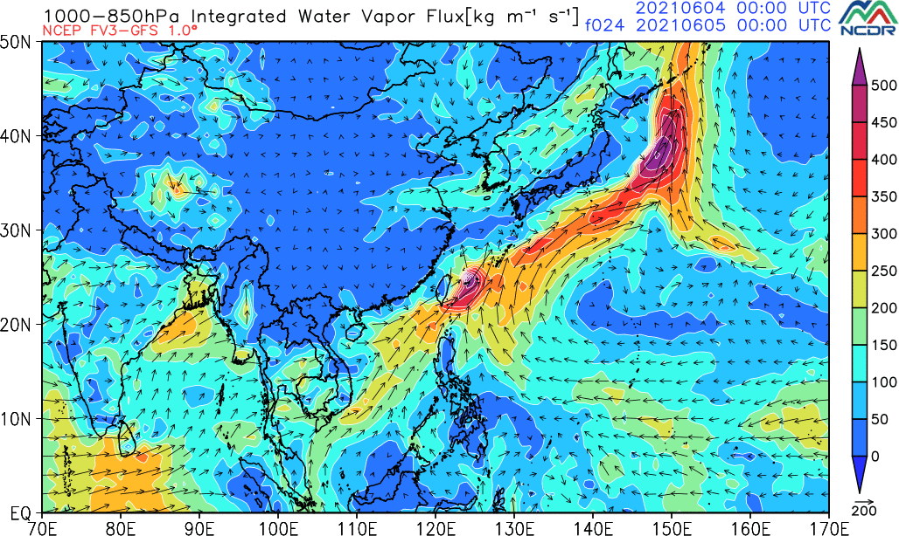

Slide 19
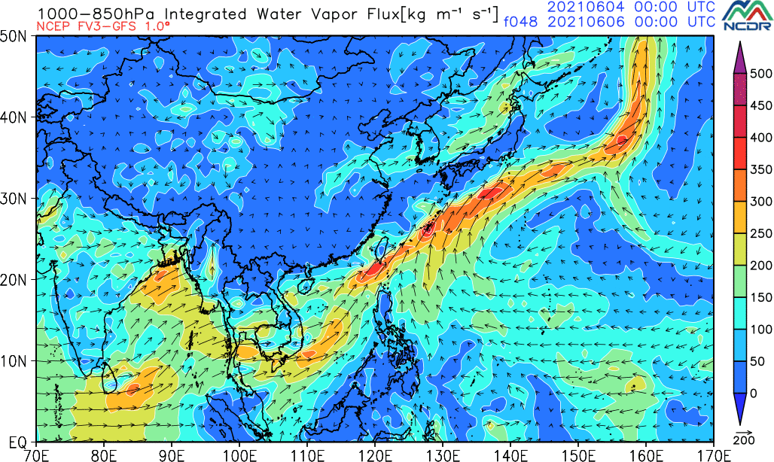

Slide 20
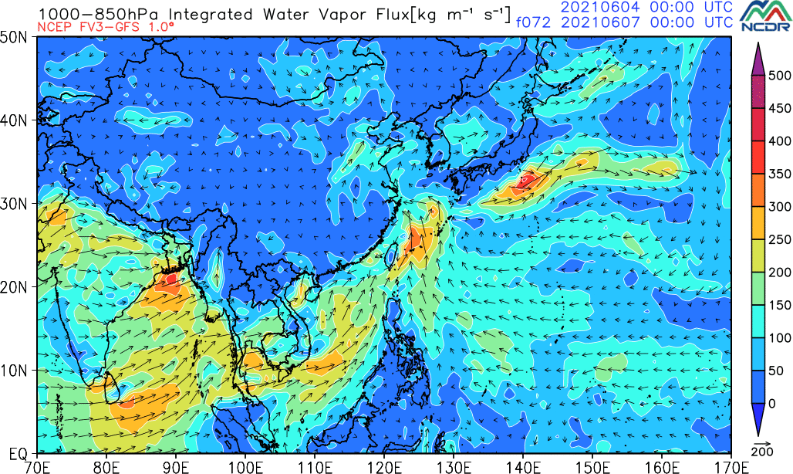

Slide 21
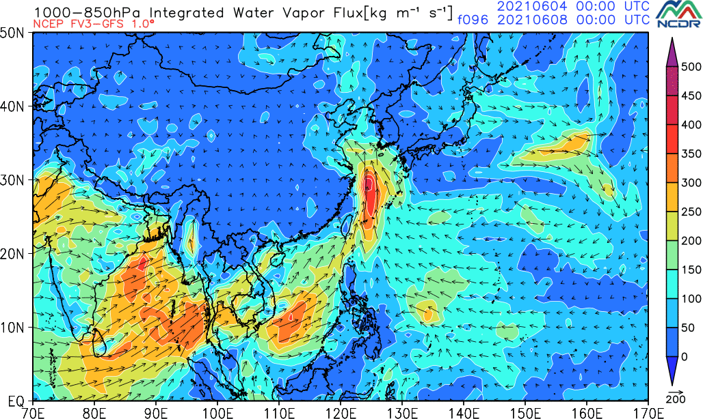

Slide 22
2. EC / NCEP 綜觀天氣系統預報比較
Time Period: 6/5 00Z - 6/9 00Z
Model Initial Time: 6/4 00Z

Slide 23
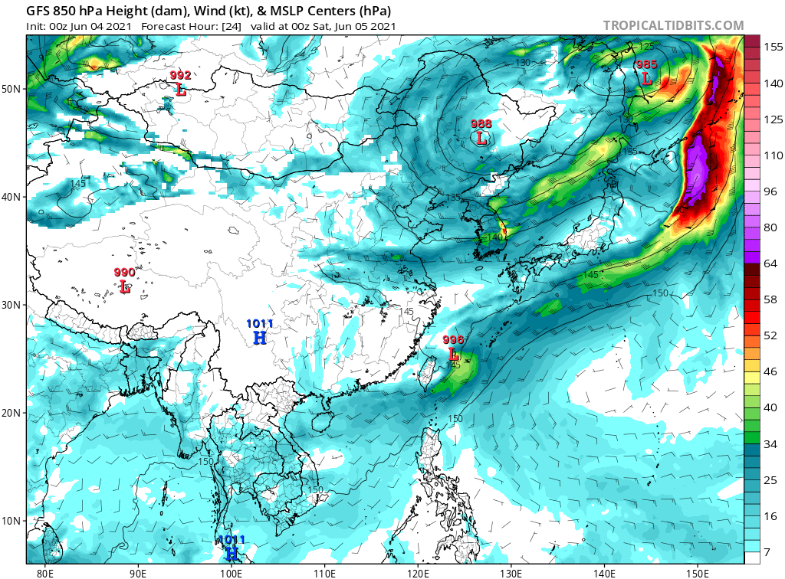
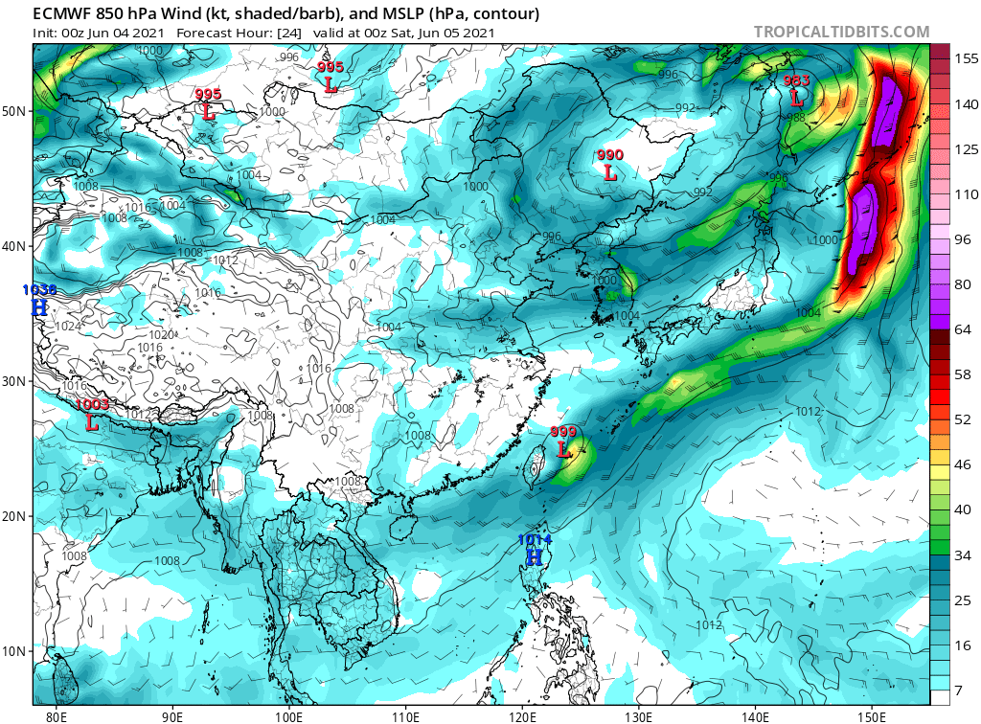
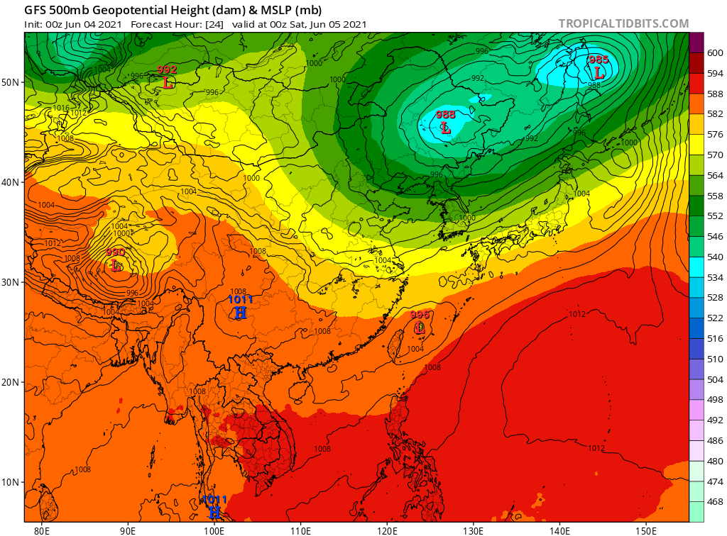
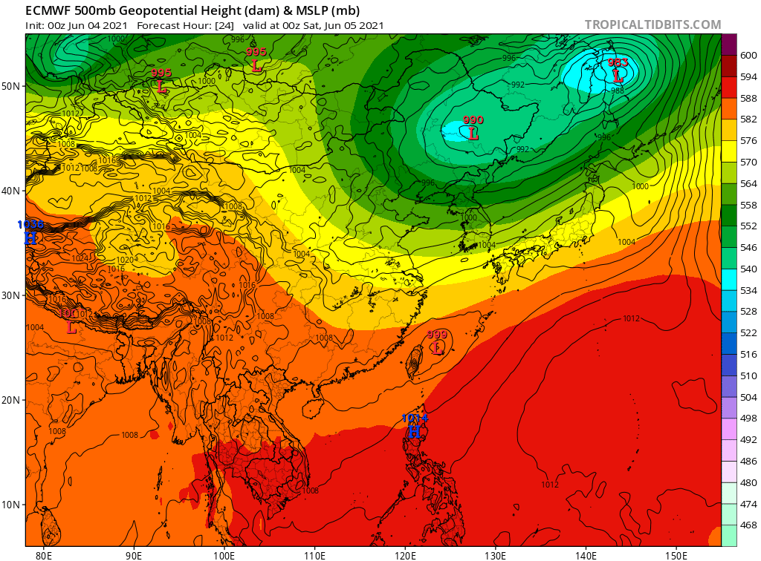
6/5 00Z
NCEP
EC
850hPa
shading: 風速
500hPa
shading: 重力位高度

Slide 24
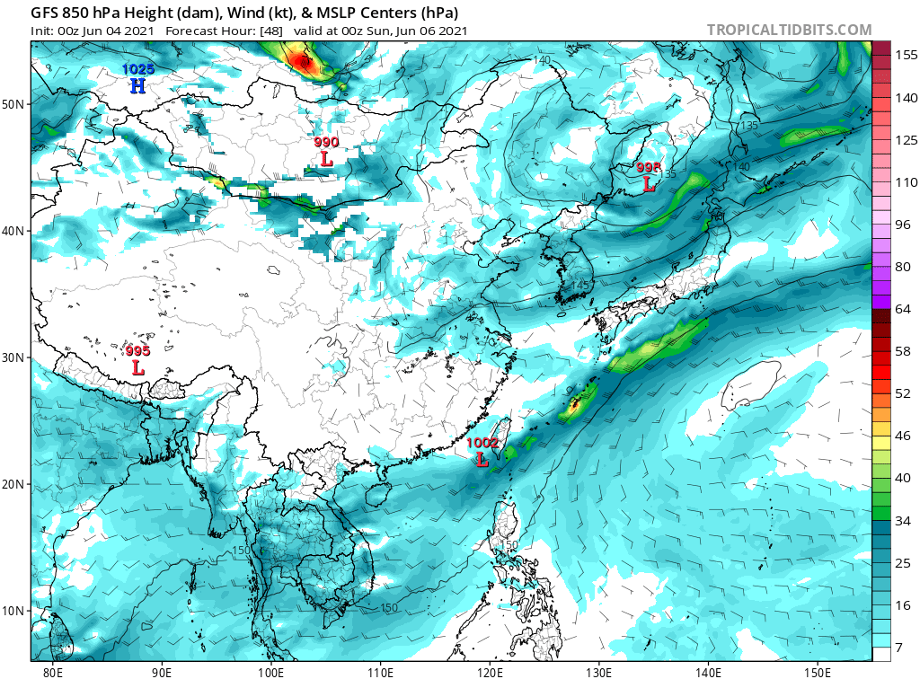
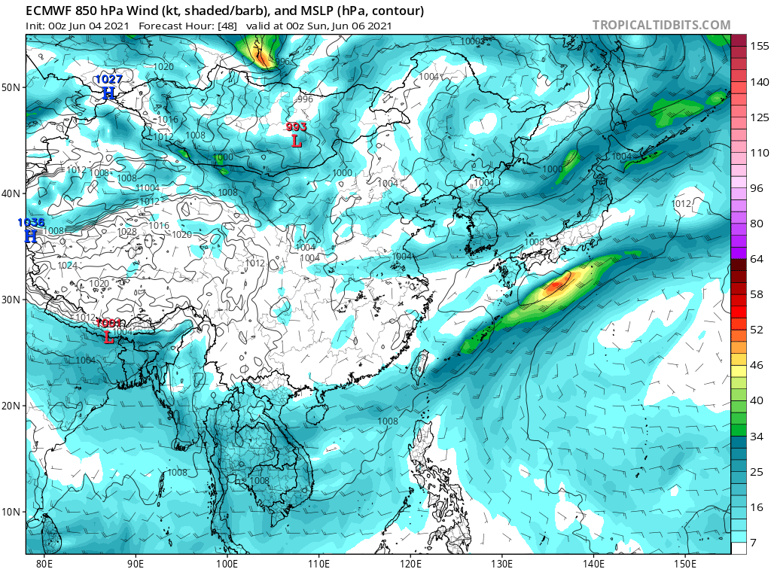
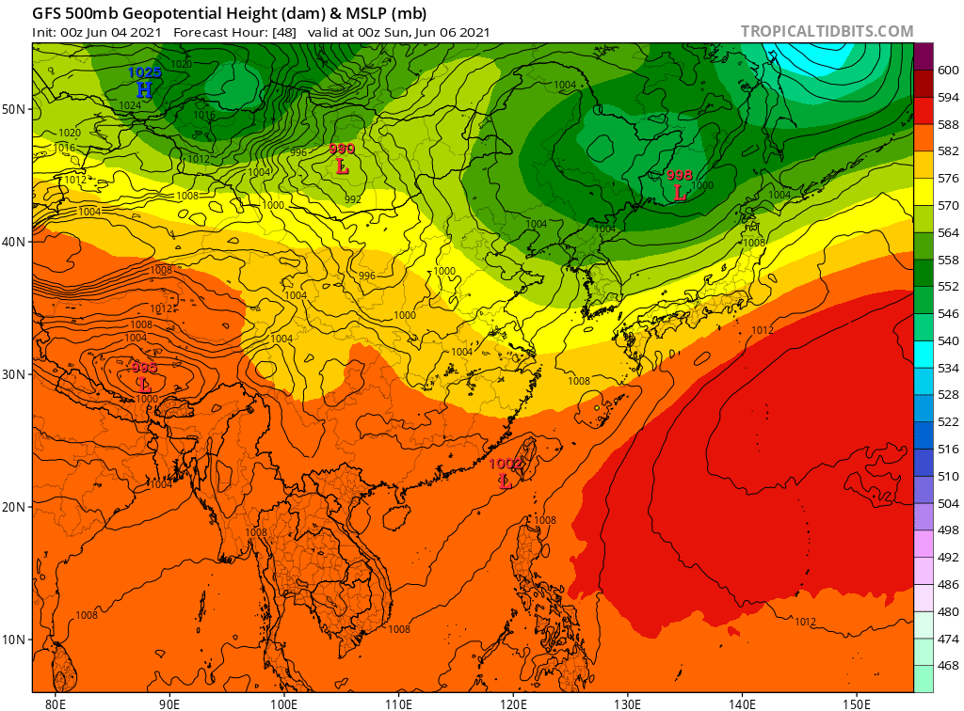
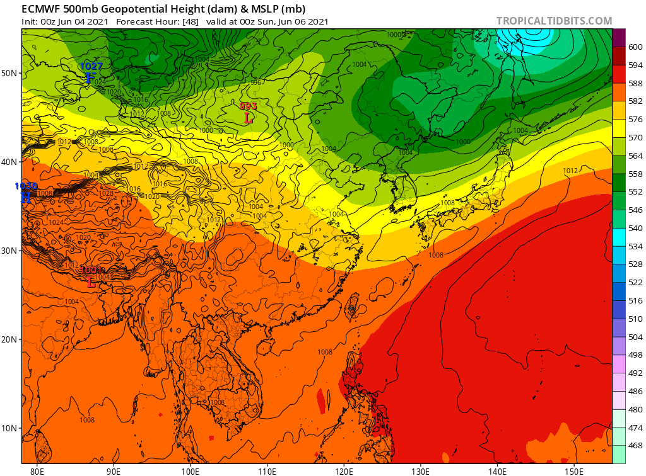
6/6 00Z
NCEP
EC
850hPa
shading: 風速
500hPa
shading: 重力位高度

Slide 25
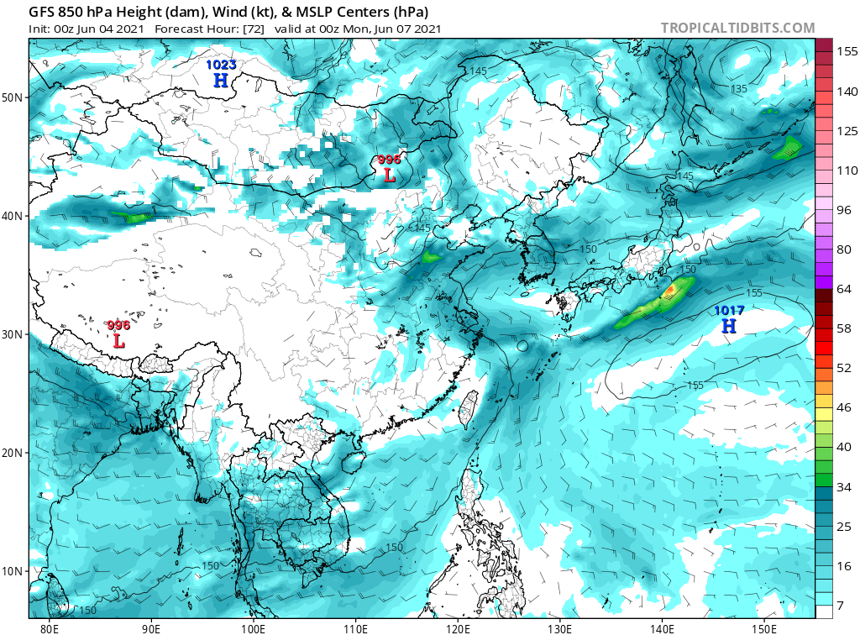
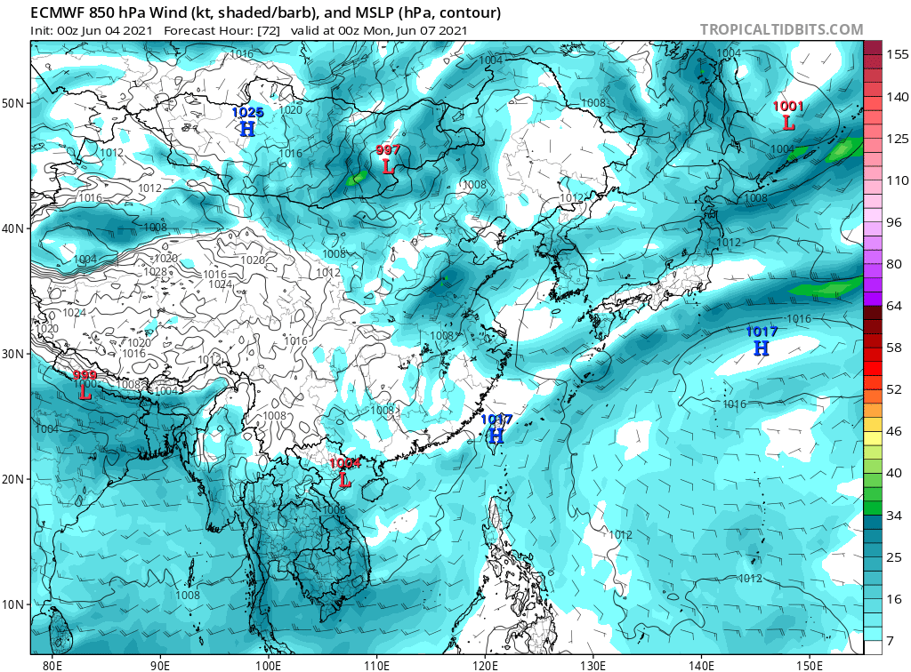
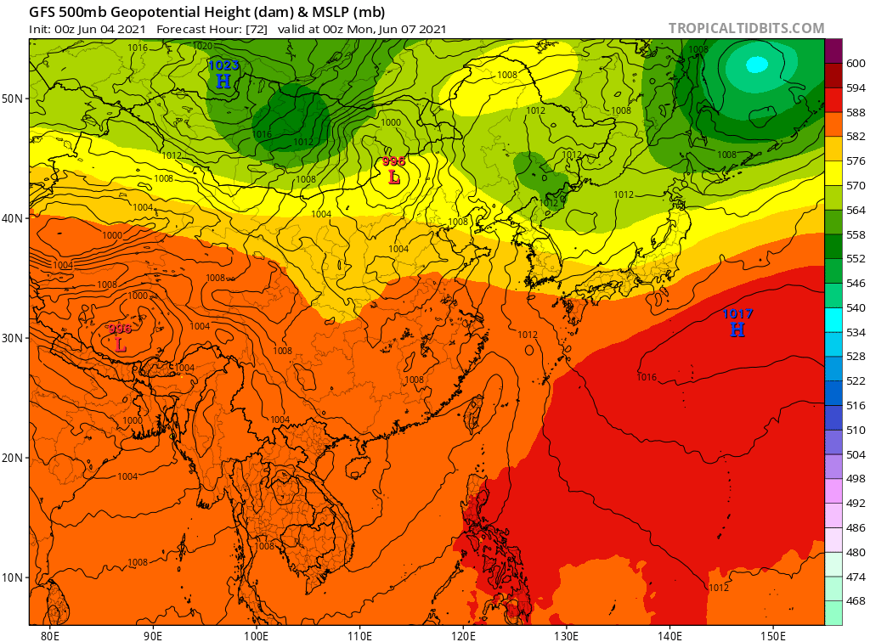
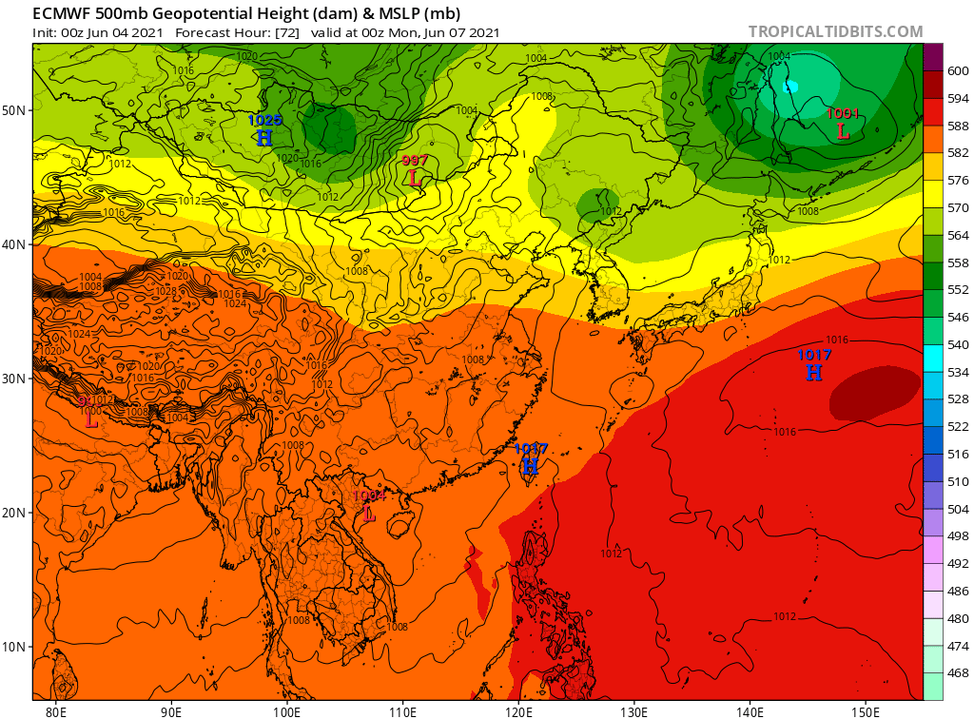
6/7 00Z
NCEP
EC
850hPa
shading: 風速
500hPa
shading: 重力位高度

Slide 26
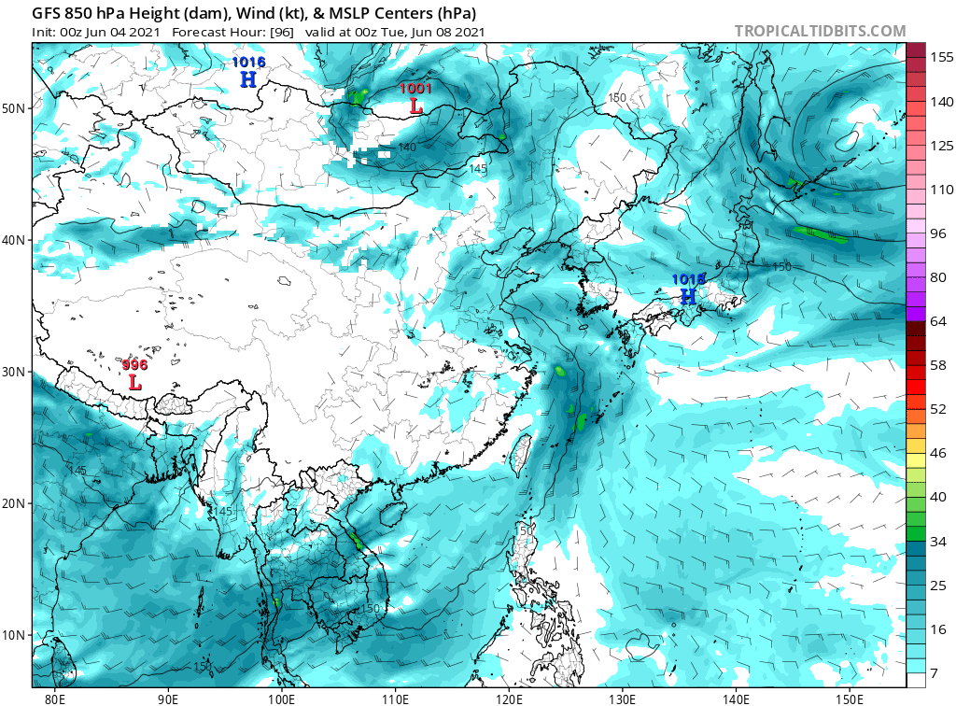
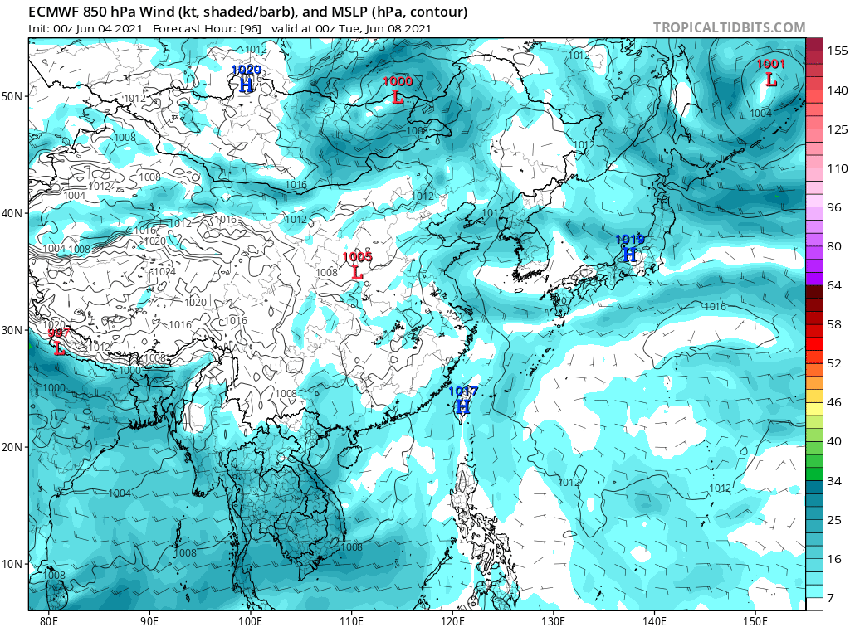
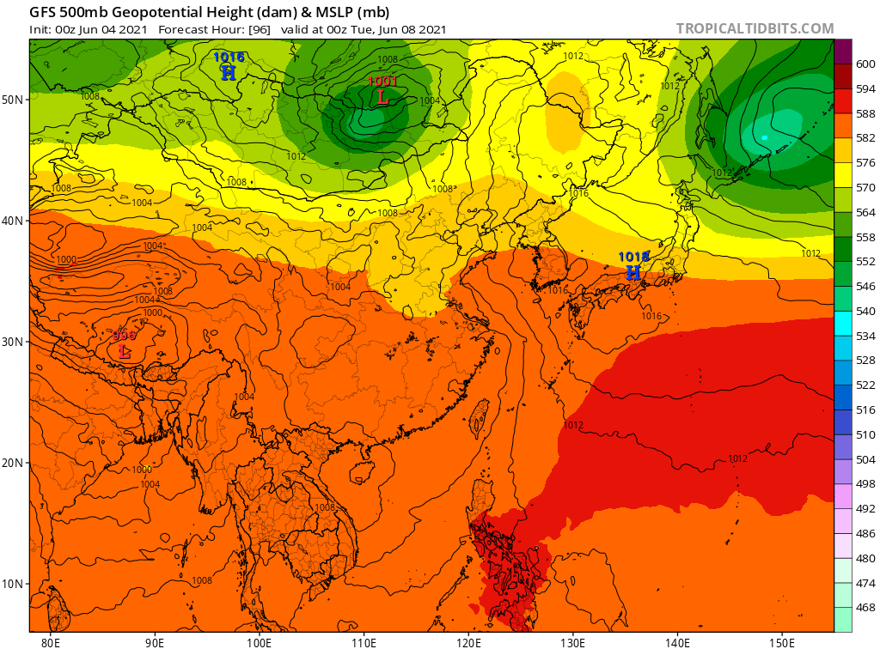
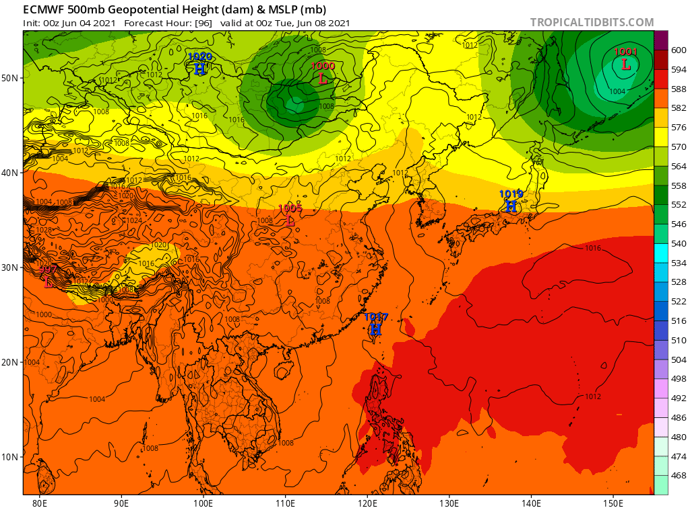
6/8 00Z
NCEP
EC
850hPa
shading: 風速
500hPa
shading: 重力位高度

Slide 27




6/9 00Z
NCEP
EC
850hPa
shading: 風速
500hPa
shading: 重力位高度

Slide 28
3. EC / NCEP 梅雨檢查表
Time Period: 6/4 12Z - 6/7 12Z
Model Initial Time: 6/4 00Z

Slide 29


EC
NCEP

Slide 30
4. iQPF 校驗 / 預報
Time Period: 6/5 00Z - 6/11 00Z
Model Initial Time: 6/4 00Z

Slide 31



iQPF 12-h校驗(6/4 00Z-12Z, Global model)
EC
NCEP

Slide 32


iQPF 12-h校驗(6/4 00Z-12Z, Regional Model)
WRFD
TWRF

Slide 33


模式降雨預報趨勢 (EC&NCEP 6/4 00Z-6/5 12Z)
EC
NCEP
6/5
12Z
6/5
12Z
6/5
00Z
6/5
00Z
6/4
12Z
6/4
12Z

Slide 34

模式降雨預報趨勢 (WRFD 6/4 00Z-6/5 12Z)
6/5
12Z
6/5
00Z
6/4
12Z

Slide 35

模式降雨預報 (EC&NCEP 6/4 00Z - 6/7 12Z)

Slide 36

模式降雨預報 (WRFD&TWRF 6/4 00Z - 6/7 12Z)

